Slide 1



停车场收费管理系统
指导教师：王夏黎 荆树旭 袁琪 岳思聪
汇报人：李鹏飞 制作人：高佳欢

Slide 2
01
项目背景
02
系统架构
03
数据库设计
04
项目分工

Slide 3

项目背景
01
课题背景
需求分析

Slide 4
课题背景
随着计算机和网络的普及，以及选择买车的人越来越多，如今停车场的收费要求也越来越高，如果收费效率过低不仅会导致车辆堆积，影响停车场面容，还会使得车主等待时间较长失去市场竞争力。那么就要求一种能够快速收费的系统来辅助工作人员进行停车场收费。该项目所做的停车场收费管理系统就是为此而生的。

Slide 5





技术分析

Slide 6
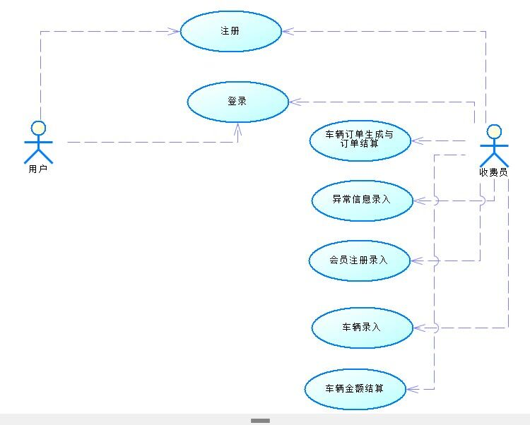
用例功能描述
1）车辆识别：在车辆进入与离开时，触发（模拟为点击触发）抓拍，并将图片上传到服务器进行图像识别与保存，识别结果将通过socket传回
2）会员注册：停车用户可向收费人员申请办理月卡与年卡，在有效期内进行停车免费
3）停车计费：在车辆离开时，数据库将根据车辆停放时长，按照对应标准进行计费操作（若用户为会员，则将金额置为0），并回显计费结果
4）订单确认：待用户确认计费结果，并完成支付操作后，数据库将记录该笔收益信息，并修改完善该条停车记录
5）车辆放行：当完成进入与离开的全部操作后，调动抬杆动画播放，表示该车辆已离开

Slide 7
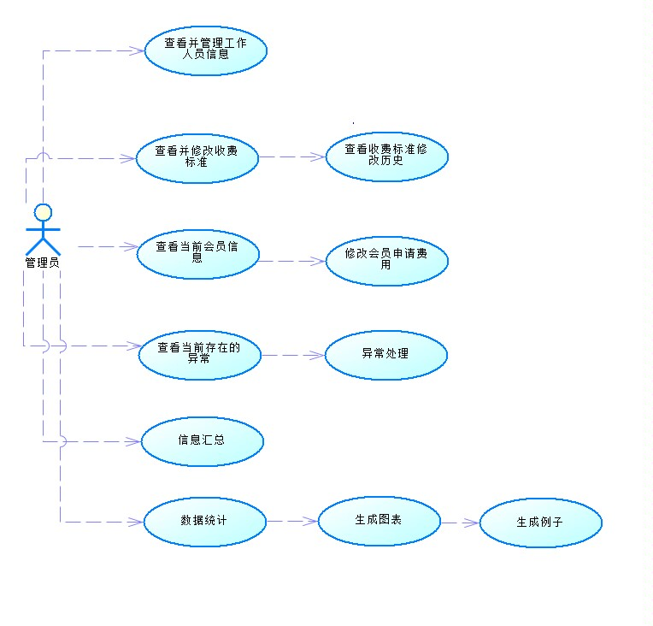
管理员端
1）系统内各项标准设置：可在对应界面，修改停车场不同规格停车时间的收费标准与会员申请价格标准。
2）异常处理：可在异常处理界面匹配与异常信息最为符合的未离开的车辆记录，并完成修改计费操作。
3）信息查看：管理员可在各个对应界面，查看当前停车场内的各种信息。

Slide 8
创新功能：
功能模块
密文存储：
对于停车场内工作的员工，其登录账号的密码全部以密文形式存放于数据库中，使用时通过AES_en/decode()
进行加解密提取
会员制收费模式：
用户可一次性花费指定金额办理月卡或年卡，在用户VIP资格有效期间，其在停车场内的所有消费全部无需付费
异常处理：
由于系统识别率有限，有时会出现各种各样的异常情况，如车辆车牌号识别异常导致的计费错误等，此时，计费员可以将用户联系方式录入特殊表中，由管理员联系进行后续人工处理

Slide 9
02
系统架构
收费员端
管理员端
图像识别

Slide 10
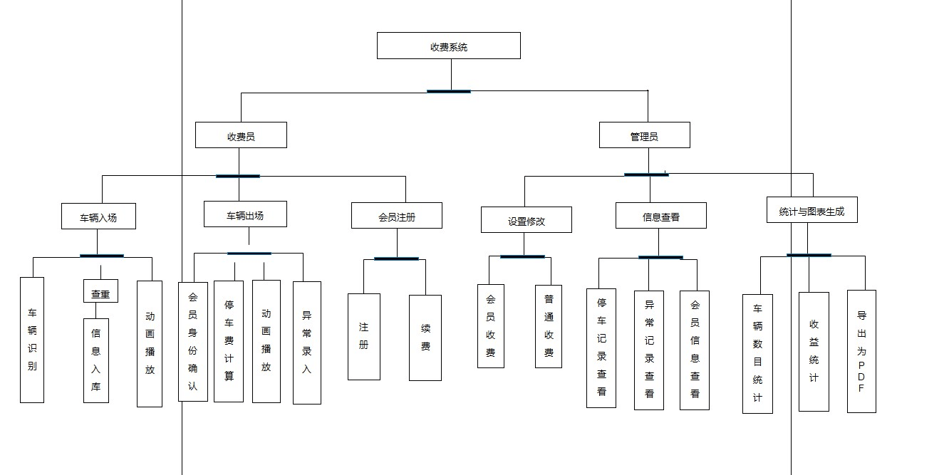
收费系统整体设置
功能模块
1）收费员模块
1.车辆入场
2.车辆出场
3.会员注册
2）管理员模块
1.设置修改
2.信息查看
3.统计与图标生成

Slide 11
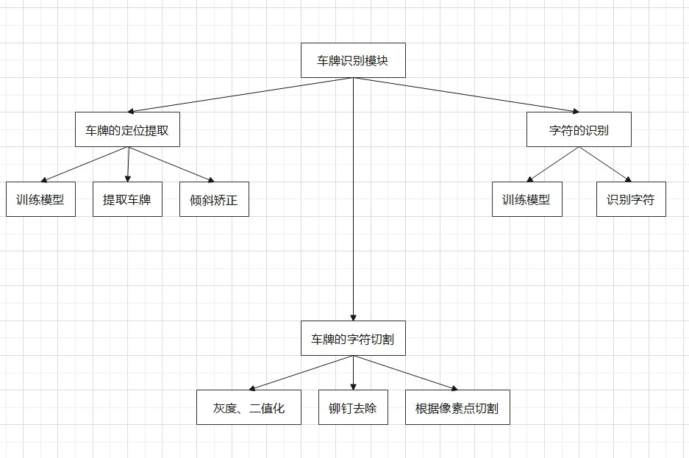
图像识别技术
功能模块
1）车牌定位：CNN
训练集说明：
网上下载的1000多张车牌照片，和他们对应的车牌位置的二值图像
2）车牌切割：OpenCV
3）字符识别：CNN
训练集说明：
全部为网上下载的20*20的二值图像

Slide 12
03
数据库设计
数据库
系统ER图

Slide 13
数据库
1）用户表：user_of_sys（account，passwd,identify,name,belong_to） 2）会员设置表：VIP_set(money_of_month,money_of_year) 3）会员信息表：VIP_info(car_id, phonenum, end_time) 4）车辆记录表： normal_info(car_id,in_datetime,in_picture,out_datetime,out_picture,info_state,wait_time,uploader) 5）异常记录表：error_info(car_id,telephone, out_datetime,out_picture) 6）停车场设置表：set_of_sys(money_of_hour,money_of_hour_o8hour,money_of_hour_overday,free_time) 7）停车场历史设置表: set_of_history(money_of_hour,money_of_hour_o8hour,money_of_hour_overday,free_time) 8）收费记录表：money_log(log_time,gain_money,ex_info) 9）车位信息表：place(car_max_num,car_cur_num)

Slide 14
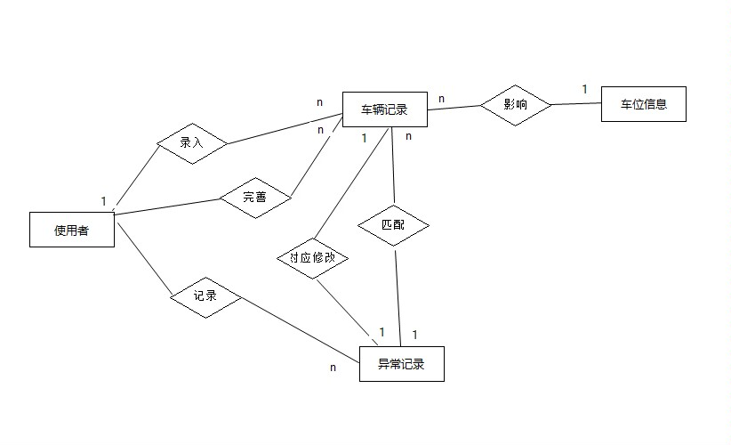
系统ER图
信息录入与异常处理

Slide 15
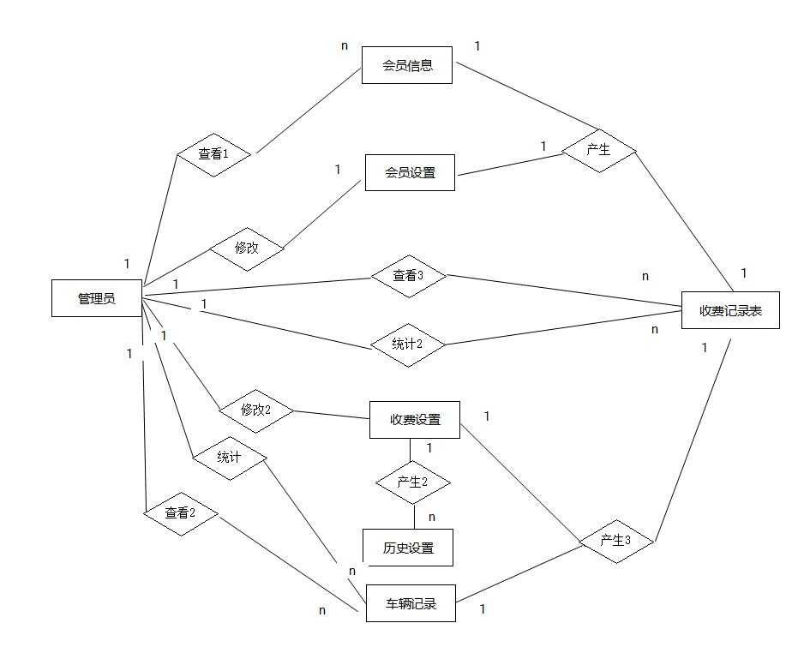
系统ER图
费用管理与设置

Slide 16
04
团队分工

Slide 17
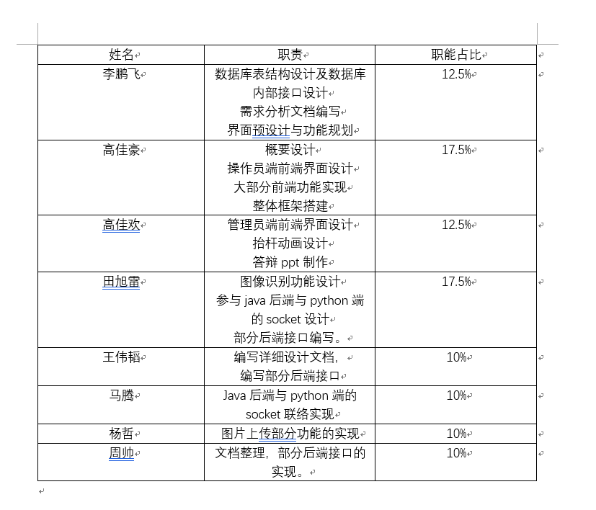
团队分工

Slide 18

2022年10月21日
程序展示部分

